Slide 1

Variáveis Aleatória Discretas
Oscar Euzébio Neto e Thiago Souza Pereira
2023.1
Baseado no slide dos alunos:
Wesley Nascimento, João Victor Silva, Matheus Nascimento
CET 083 - Probabilidade e Estatística

Slide 2
O que são variáveis?
São símbolos que podem assumir qualquer valor de um conjunto de valores. Aparecem em fórmulas, algoritmos, funções e proposições matemáticas e estatísticas. Dependendo das suas particularidades e contexto classiﬁcam-se de diferentes maneiras.

Slide 3
Variáveis Aleatórias
Conceitos:
Uma variável aleatória é uma variável cujo resultado (valor) depende de fatores aleatórios.
Uma variável aleatória é toda e qualquer variável associada a uma probabilidade, isto é, seus valores estão associados a um experimento aleatório.
Descrição numérica dos resultados de um experimento.

Slide 4
Variáveis Aleatórias
Deﬁnição:
Seja E um experimento e S o espaço amostral associado ao experimento. Uma função Y, que associe a cada elemento (s ∈ S) um número real Y(s) é denominada variável aleatória.
Em geral são identiﬁcadas por letras maiúsculas e cada um de seus possíveis valores por letras minúsculas correspondentes.

Slide 5



Exemplo - Variáveis Aleatórias
Exemplo: Caça-níquel
As três ﬁguras à direita são os resultados que interessam e que podem dar algum ganho ao jogador.

Slide 6
Exemplo - Variáveis Aleatórias
R$ 100,00
Exemplo: Caça-níquel
Existe uma tabela com a probabilidade de cair cada uma das ﬁguras.
R$ 75,00
R$ 50,00
R$ 25,00
Para cada conﬁguração de resultados à direita, o jogador ganha algum dinheiro.

Slide 7
Exemplo - Variáveis Aleatórias
Podemos considerar este problema como um experimento, cujo espaço amostral S são as seguintes conﬁgurações:
S = {3 sete, 3 cerejas, 3 sinos, 2 sete/cereja em qualquer ordem,
outras
conﬁgurações}
Existe uma tabela com a probabilidade de cair cada uma das conﬁgurações.

Slide 8
Exemplo - Variáveis Aleatórias
Assim, a partir do espaço amostral de conﬁgurações possíveis da máquina de caça-níquel, podemos fazer um mapeamento dos valores que são os lucros do jogador em cada conﬁguração.
3 sete
3 cerejas
3 sinos
2 sete/cereja qualquer ordem
outras conﬁgurações
S - Espaço Amostral
R - Contradomínio
95
70
45
20
-5
S
R

Slide 9
Exemplo - Variáveis Aleatórias
É possível fazer uma tabela distribuição de probabilidades da variável Y. Pelo fato desta variável possuir uma distribuição de probabilidades, ela é chamada de variável aleatória.
3 sete
3 cerejas
3 sinos
2 sete/cereja qualquer ordem
outras conﬁgurações
S
95
70
45
20
-5
S - Espaço Amostral
R - Contradomínio
Variável Aleatória Y
R

Slide 10
Variáveis Aleatórias Discretas
Uma variável aleatória X será discreta se o número de valores de X (seu contradomínio), ﬁnito ou inﬁnito, for numerável. Ou seja, entre quaisquer de dois elementos vizinhos não há quantidades intermediárias.
O que implica apenas em números inteiros. Exemplos:
n° de alunos aprovados numa disciplina com 80 alunos matriculados
n° de pacotes defeituosos em uma esteira de empacotamento

Slide 11
Função de Probabilidade
Uma distribuição de probabilidade é uma distribuição de frequência relativa ou probabilidades para os resultados do espaço amostral. Mostra a proporção de vezes em que a variável aleatória tende a assumir cada um dos diversos valores.
Chama-se função de probabilidade da VAD X, a função
P(X = x_{i}) = p_{i}
que a cada valor x_{i} associa sua probabilidade de ocorrência.

Slide 12
Função de Probabilidade
Para cada elemento x_{i} do espaço amostral transferimos um valor P(X = x_{i}) para o intervalo [0, 1]. Se denotamos x_{i} = X(x_{i}), podemos deﬁnir P(X = x_{i}) = p(x_{i}).
A função de probabilidade de X pode ser representada pela tabela
x | x₁ | x₂ | … | x_{k}
P(X = x) | p(x₁) | p(x₂) | … | p(x_{k})
onde 0 ≤ p(x_{i}) ≤ 1, para todo x_{i} e p(x₁) + p(x₂) + … + p(x_{k}) = 1

Slide 13
Exemplo - Função de Probabilidade
Descrição do cálculo da probabilidade da variável aleatória discreta onde X é o número de caras no lançamento de duas moedas.
S
2 P(X = 2) = 0.25
x = (cara, cara)
p(x ) = 0.25
1
1
x₂ = (cara, coroa)
= 0.25
x₃ = (coroa, cara)
= 0.25
x₄ = (coroa, coroa)
p(x₂)
p(x₃)
1
P(X = 1) = 0.50
p(x₄) = 0.25
0 P(X = 0) = 0.25

Slide 14

Exemplo - Função de Probabilidade
Portanto, a função de probabilidade da variável aleatória discreta X (número de caras no lançamento de duas moedas) ﬁca dada por:
x | 0 | 1 | 2
P(X = x) | 0,25 | 0,50 | 0,25

Slide 15
Função de Distribuição Acumulada
Seja X uma VAD, deﬁne-se função de repartição ou função de distribuição acumulada da VAD X, no ponto x, como sendo a probabilidade de que X assuma um valor menor ou igual a x, isto é:
F(x) = P(X ≤ x)
Observe que o domínio de F é todo o conjunto dos números reais, ao passo que o contradomínio é o intervalo [0,1].

Slide 16
Exemplo - Função de Distribuição Acumulada
X é o resultado de uma rolagem de um dado de 6 faces.
A função de probabilidade de X pode ser representada pelo gráﬁco:
f(x)
1/6
1
2
3
4
5
6
x
Agora queremos saber a probabilidade de X (resultado da rolagem do dado) ser menor ou igual à 3, ou seja, desejamos acumular as probabilidades de X ser 1, 2 e 3.

Slide 17
Exemplo - Função de Distribuição Acumulada
A função de distribuição acumulada de X, quando P(X ≤ 3) pode ser representada pelo gráﬁco:
F(x) 1
5/6
4/6
3/6
2/6
1/6
1 2 3 4 5 6 x
Então como resultado temos que P(X ≤ 3) ou F(3) = 3/6 = 1/2

Slide 18
Esperança Matemática
Seja uma variável aleatória discreta X toma os valores x₁, x₂, …, x_{n} com as probabilidades correspondentes p₁, p₂, …, p_{n}
Em geral nos referimos ao valor esperado como sendo a média da variável aleatória e representamos E(X) simplesmente por μ:
µ = E(X)

Slide 19
Propriedades da Esperança
Obs: K é constante, e X e Y são variáveis aleatórias.
E(K) = K
E(X ± K) = E(X) ± K
E(K * X) = K * E(X)
E(X ± Y) = E(X) ± E(Y)
Se X e Y são independentes: E(X * Y) = E(X) * E(Y)

Slide 20

Exemplo
A função de probabilidade da VAD onde X é o número de caras no lançamento de duas moedas é dada por:
A esperança matemática de X ﬁca então dada por:
E(X) = 0 * 0,25 + 1 * 0,50 + 2 * 0,25 = 1,0.
Espera-se, portanto, 1 cara.

Slide 21
Variância
A variância de uma variável aleatória discreta X, com esperança E(X) é denotada por V(X) ou Var(X) ou ainda σ² que pode ser deﬁnida pela seguinte equação:
V(X) = E[X - E(X)]²
Para facilitar o uso e o entendimento da expressão, podemos expandir da seguinte forma:

Slide 22
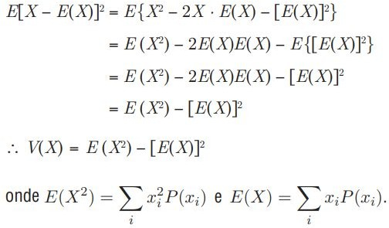

Slide 23
Propriedades da Variância
Propriedade 1: Se uma determinada variável aleatória X assume um único valor a, então:
P(X = a) = p(a) = 1. Temos para este caso as seguintes propriedades: E(X) = a * p(a) = a
Var(X) = E(X²) − a²
= a² * p(a) − a²
= a² − a² = 0
Assim, podemos concluir que a variância de uma constante é zero!

Slide 24
Propriedades da Variância
Propriedade 2: Suponha uma variável aleatória X é uma constante K, multiplicando K por X, a variância ﬁca multiplicada pela constante K².
Var(K * X) = K² * Var(X)
Propriedade 3: Suponha uma variável aleatória X é uma constante K, somando ou subtraindo K a X, a variância não é alterada:
Var(K±X) = Var(X)

Slide 25
Propriedades da Variância
Propriedade 4: Suponha variáveis aleatórias X e Y, a variância da soma ou subtração de X por Y é dada pela soma das variâncias separadas de X e Y:
Var(X±Y) = Var(X) + Var(Y), se X e Y forem independentes.
Caso X e Y não sejam independentes, vale a seguinte expressão:
Var(X±Y) = Var(X) + Var(Y) ± 2*Cov(X,Y)

Slide 26
Exemplo - Propriedades da Variância
Determine a média e o desvio padrão do peso líquido de um produto, sabendo que a média do peso bruto é 600g, com desvio padrão 8g, e a embalagem tem peso médio de 100g, com desvio padrão de 10g. Admita, para tanto, independência entre o peso bruto e o peso da embalagem.
Seja:
X = peso líquido Y = peso bruto
E(Y) = 600g; σy = 8g
Z = peso da embalagem E(Z) = 100g; σz = 10g
Então, X = Y − Z
E(X) = E(Y) − E(Z) = 600 − 100 = 500g
Pela independência entre Y e Z:
σ²x = σ²y + σ²z = (8g)² + (10g)² = 164g²

Slide 27
Desvio Padrão
Como o cálculo da variância considera valores quadráticos, suas unidades de medidas também serão elevadas ao quadrado.
Por vezes, a variância resulta em unidades não praticáveis como, por exemplo, (minutos²).
Para resolver essas questões, podemos calcular o desvio padrão, que também é uma medida de dispersão e assim como a variância quanto mais próximo de 0, mais concentrados estão os valores da variável aleatória

Slide 28

Desvio Padrão
O desvio padrão é dado por:
Seja:
X = peso líquido; Y = peso bruto;
E(Y) = 600g; σy = 8g.
Z = peso da embalagem; E(Z) = 100g; σz = 10g.
Então, X = Y − Z
E(X) = E(Y) − E(Z) = 600 − 100 = 500g
Pela independência entre Y e Z:
σ²x = σ²y + σ²z = (8g)² + (10g)² = 164g²
σx = √(164g²) = 12,81g

Slide 29
Distribuição de Bernoulli
Deﬁnição:
Experimentos que admitem apenas dois resultados possíveis:
sucesso
ou
fracasso.
Exemplos:
Um chute ao gol
Opinião de um entrevistado sobre uma aﬁrmação
Lançamento de uma moeda
Chutar resposta de uma questão

Slide 30
Distribuição de Bernoulli
Utilizando a função de probabilidade a variável aleatória X assume apenas dois valores:
X₁ = 1 (Sucesso) e X₂ = 0 (Fracasso) P(X₁) = p
P(X₂) = 1 - p
Pode ser expresso por:
f(k, p) = p^{k}(1 - p)^{1-k} para k ∊ {0, 1}
Esperança matemática:
E(X) = p
Variância:
V(X) = p(1 - p)

Slide 31
Exemplo - Distribuição de Bernoulli
Questão com 5 alternativas. Qual a probabilidade de acertar essa questão no chute?
P(Sucesso) → P(X = 1) = 1/5
P(Fracasso) → P(X = 0) = 1 - P = 1 - 1/5 = 4/5

Slide 32
Distribuição Binomial
É um experimento aleatório onde as repetidas tentativas (ensaios de Bernoulli independentes) resultam em apenas dois resultados. Entretanto, a variável aleatória X corresponde ao número de sucessos em n tentativas, com a mesma probabilidade p de sucesso e 1 - p de fracasso em cada tentativa.

Slide 33
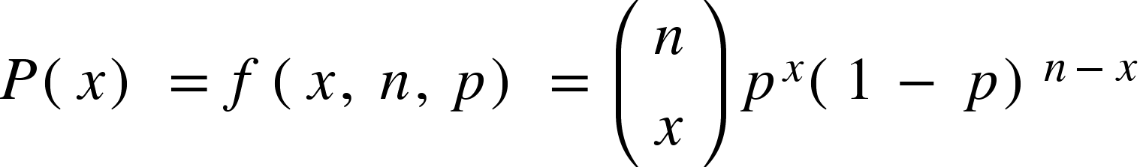
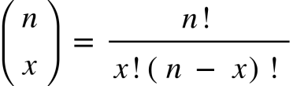
Distribuição Binomial
Função de probabilidade:
é a combinação de n elementos tomados x à x
x é o número de sucessos desejados
n é o número de tentativas
p é a probabilidade de sucesso de cada tentativa
Esperança matemática:
E(X)= n*p
Variância:
V(X) = n*p(1 - p)

Slide 34
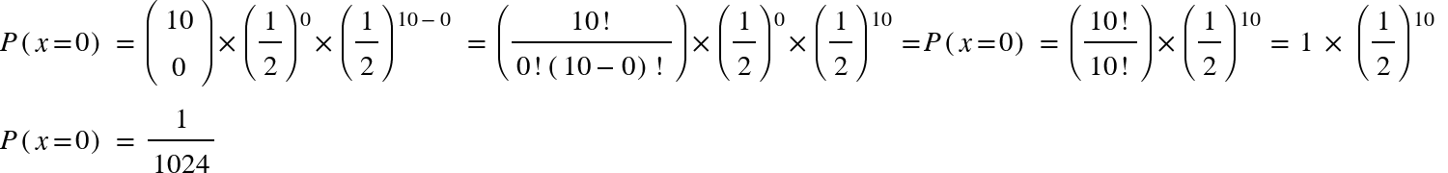
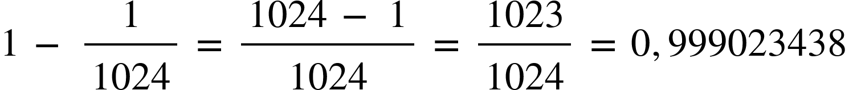
Exemplo - Distribuição Binomial
Uma moeda é lançada 10 vezes. Calcule a probabilidade de ocorrer pelo menos 1 coroa:
Só não pode ocorrer 0 coroas
x = 0
n = 10
p = ½
1 - p = ½
P(pelo menos 1 coroa) = totalidade - P(0 coroas).

Slide 35
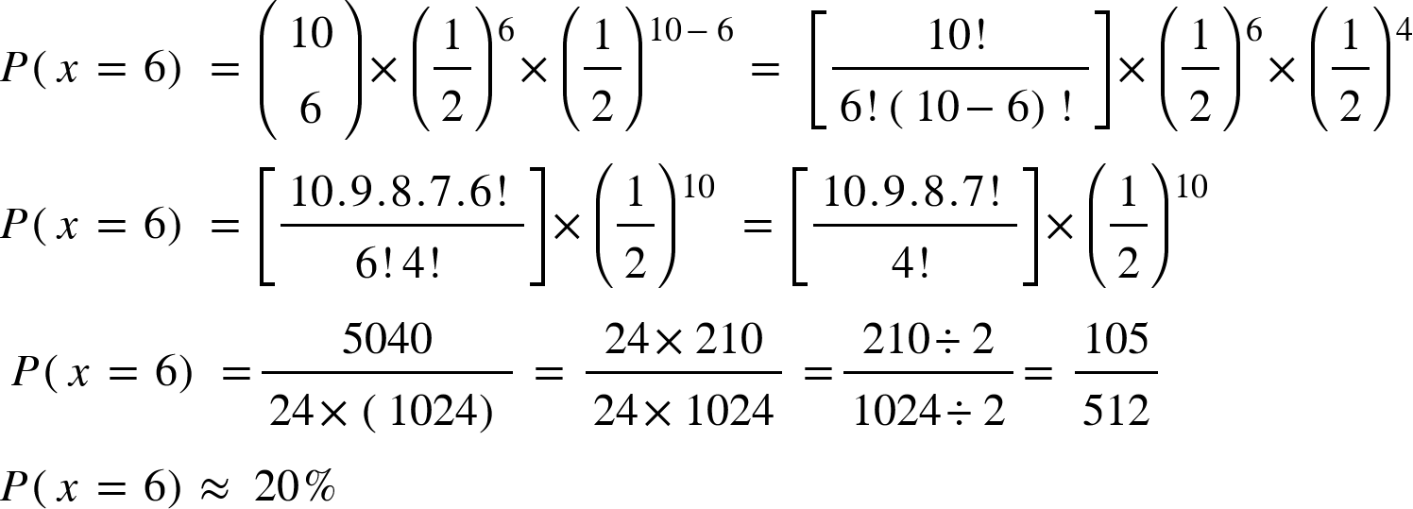
Exemplo - Distribuição Binomial
Uma moeda é lançada 10 vezes. Calcule a probabilidade de ocorrer 6 coroas:
x = 6
n = 10
p = ½
1 - p = ½

Slide 36
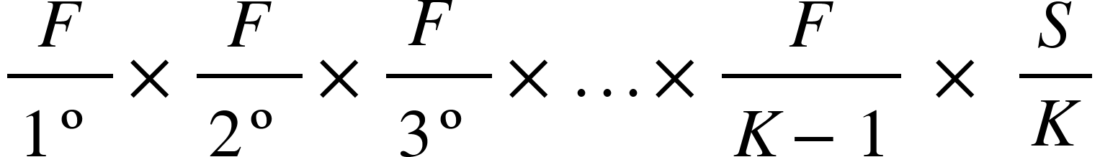
Distribuição Geométrica
Suponha que X representa o número de tentativas (correspondente a um ensaio de Bernoulli) até a ocorrência do primeiro sucesso que ocorre com probabilidade p.
Ou seja, ocorrem k - 1 fracassos (de probabilidade 1 - p) até o primeiro sucesso na k- ésima tentativa.
Probabilidade de sucesso na k-ésima tentativa:
k = 1, 2, 3, 4…

Slide 37
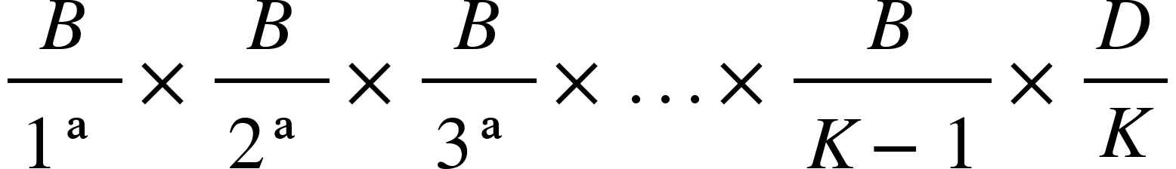
Exemplo - Distribuição Geométrica
Uma linha de produção está sendo analisada para efeito de controle de qualidade das peças produzidas. Tendo em vista o alto padrão requerido, a produção é interrompida para regulagem toda vez que uma peça defeituosa é observada. Se 0,01 é a probabilidade da peça ser defeituosa, determine a probabilidade de ocorrer uma peça defeituosa na 1ª peça produzida e na 2ª.

Slide 38
Exemplo - Distribuição Geométrica
Probabilidade de ocorrer uma peça defeituosa na 1ª peça produzida: Probabilidade da peça ser defeituosa: 0,01.
Probabilidade de ocorrer uma peça defeituosa na 2ª peça produzida:

Slide 39

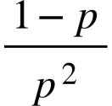
Propriedades
Esperança matemática: E(X) =
Variância:
V(X) =
Falta de memória:
A variável aleatória geométrica é a única distribuição discreta com a propriedade de falta de memória que implica que se o experimento for iniciado em qualquer tentativa, não irá alterar a sua distribuição de probabilidades.

Slide 40
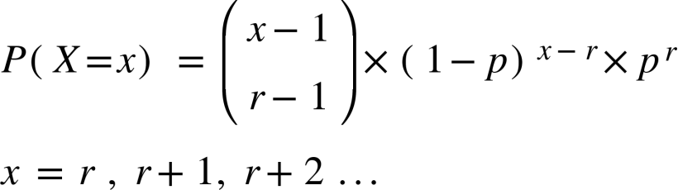
Distribuição Binomial Negativa
É uma generalização da distribuição Geométrica, onde o experimento aleatório consiste em fazer tentativas de Bernoulli até obter r sucessos após x tentativas.
Seja X uma variável aleatória que contabiliza o número de tentativas até que r
sucessos sejam obtidos.
Função de probabilidade:

Slide 41
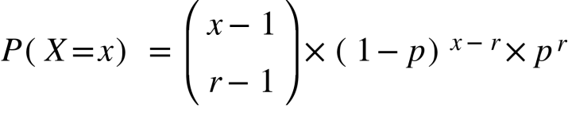

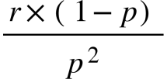
Exemplo - Distribuição Binomial Negativa
Vamos lançar uma moeda até que saiam 3 caras. Se X = 3 →
Se X = 4 → KCCC + CKCC + CCKC =
=
Esperança matemática: E(X) =
Variância:
V(X) =
=
CCCK

Slide 42
Distribuição Hipergeométrica
Modelo que descreve probabilisticamente os resultados de uma sequência de experimentos de Bernoulli dependentes.
Ou seja, são experimentos que se caracterizam por retiradas sem reposição, onde a probabilidade de sucesso se altera a cada retirada.

Slide 43
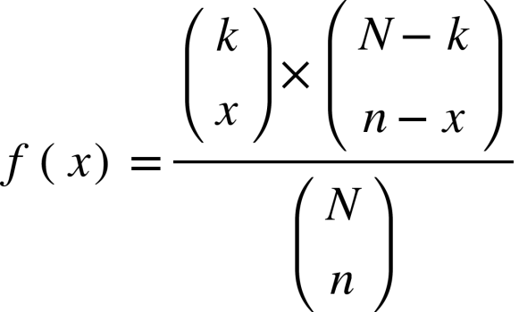
Distribuição Hipergeométrica
Seja um conjunto de N elementos tal que existem k elementos do tipo A e (N-k) elementos do tipo B. Um conjunto de n elementos é selecionado, aleatoriamente e sem reposição, do conjunto de N elementos. A variável aleatória X = “número de elementos do tipo A”, tem distribuição hipergeométrica com função probabilidade igual a:

Slide 44
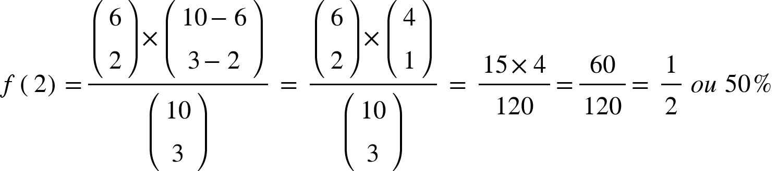
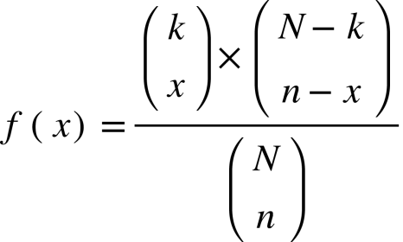
Exemplo -Distribuição Hipergeométrica
Em uma caixa temos 10 bolas, sendo 4 brancas e 6 vermelhas. Se três são retiradas sem reposição, qual a probabilidade de sair duas bolas vermelhas?
N = 10
k = 6
n= 3
x = 2
Função:

Slide 45
Distribuição de Poisson
Representa a probabilidade de ocorrência de um evento num certo período de tempo ou região espacial. Onde é difícil ou sem sentido determinar número de fracassos.
Exemplos:
nº de acidentes em uma rodovia em um determinado período de tempo
nº de chamadas telefônicas por minuto
nº de pedidos de empréstimo no banco em um mês
nº de automóveis vendidos em uma concessionária em um dia

Slide 46
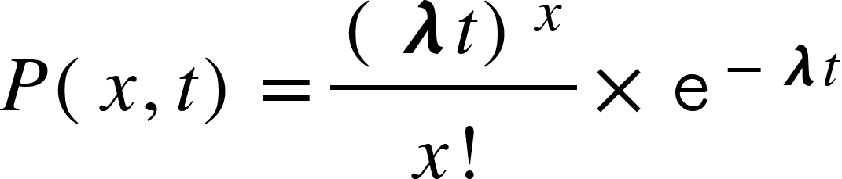
Distribuição de Poisson
Para calcular a probabilidade de X sucessos em um intervalo t, utilizamos o limite de uma distribuição binomial:
λ = nº médio de sucessos
x = nº de sucessos
t = tempo
Esperança matemática:
E(X) = λt
Variância:
V(X) = λt

Slide 47
Exemplo - Distribuição de Poisson
Em média há 2 chamadas por hora em um certo telefone. Calcule a probabilidade de se receber no máximo 3 chamadas em 2 horas e a probabilidade de não receber nenhuma chamada em 90 minutos.
Extraindo informações identiﬁcamos que a média (esperança matemática) é igual a 2 e o tempo igual a 1.
Como vimos que: E(X) = λ * t, temos: E(2) =

Slide 48
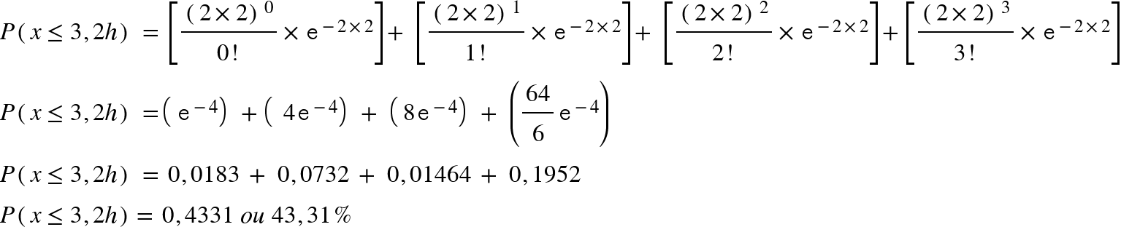
Exemplo - Distribuição de Poisson
Probabilidade de se receber no máximo 3 chamadas em 2 horas

Slide 49

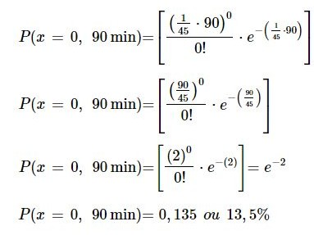
Exemplo - Distribuição de Poisson
Probabilidade de não receber nenhuma chamada em 90 minutos. Média = E(X) =

Slide 50
Referências
https://lec.pro.br/download/faria/apostilas/CET018_10ed_1pf.pdf https://conceito.de/variaveis-discretas
http://www.lampada.uerj.br/arquivosdb/_book/vari%C3%A1veis-aleat%C3%B3 rias.html
https://edisciplinas.usp.br/pluginﬁle.php/5266744/mod_resource/content/0/V ariaveis_Aleatorias_Discretas_IMEUSP.pdf
http://www.de.ufpb.br/~tatiene/Disciplinas/2014.2/Slides/cap04LarsonFarber. pdf
http://w3.ufsm.br/adriano/aulas/valeat/tva.pdf

Slide 51
Referências
http://www.leg.ufpr.br/~paulojus/estbas/slides/403_modelos_discretos_adicio nais.pdf
https://www.inf.ufsc.br/~andre.zibetti/probabilidade/geometrica.html http://www.de.ufpb.br/~tarciana/Probabilidade/Aula17.pdf
https://edisciplinas.usp.br/pluginﬁle.php/5266744/mod_resource/content/0/V ariaveis_Aleatorias_Discretas_IMEUSP.pdf
SALSA, Ivone S., MOREIRA, Jeanete A. Probabilidade e Estatística. Natal-RN, EDUFRN, 2014

